Slide 1

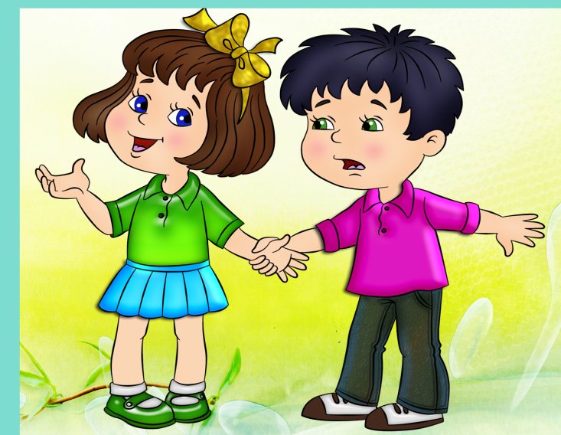
Муниципальное бюджетное дошкольное образовательное учреждение детский-сад №5 «Родничок» комбинированного вида с.Сарыг-Сеп Каа-Хемского района Республики Тыва
Дистанционное обучение
(2 неделя (с 07 по 14 ноября 2022г.)
2 группа раннего возраста
По теме «Домашние животные»
Подготовила: Кончук А.Я

Slide 2
Ознакомление с окружающим миром и развитие речи
Цели:
Продолжить знакомить детей с домашними животными и их детенышами. Обогатить словарь детей по теме. Формировать устойчивые представления о форме, цвете, количестве, величине, геометрических фигурах. Упражнять в звукоподражании, лепке, наклеивании, рисовании пальчиками и карандашами. Продолжать учить выполнять постройку из строительного материала по образцу, разрезать ножницами бумагу. Развивать мышление, зрительное и слуховое сосредоточение, мелкую моторику, координацию движений, чувство ритма. Учить детей выполнять коллективную постройку и обыгрывать ее.

Slide 3
Оборудование:
Игрушки «домашние животные», сундучок, чудесный мешочек, музыкальные молоточки. Цветные силуэтные картинки домашних животных и их темные тени. Картинка-фон «На ферме», геометрические фигуры. Полоски зеленой бумаги, ножницы. Строительный материал: бруски и арки. Картинка-заготовка для рисования (небо, луг, овал-озеро), карандаши синего и зеленого цвета, клей, силуэтные картинки домашних животных. Разноцветные прищепки, цветные силуэтные картинки голов козлят с колокольчиками разного цвета на шее. Картинка-фон с клетками разной величины, цветные силуэтные картинки кроликов соответствующей величины. Пластилин белого цвет будок, вырезанные из картона, соответствующих цветов.
Лист-фон, клей, детали аппликации: солнышко, кость, дверца от будки; пальчиковые краски, влажные салфетки. Картинка-фон с изображением будок разных цветов, треугольные крыши для будок, вырезанные из картона, соответствующих цветов. Аудиозапись: «Карусели», «Кто пасётся на лугу?».

Slide 4

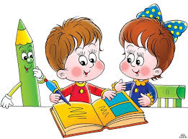
Игра-приветствие «Наши умные головки»
Наши умные головки Будут думать много, ловко. Ушки будут слушать, Ротик четко говорить. Ручки будут хлопать, Ножки будут топать. Спинки выпрямляются, Друг другу улыбаемся.

Slide 5
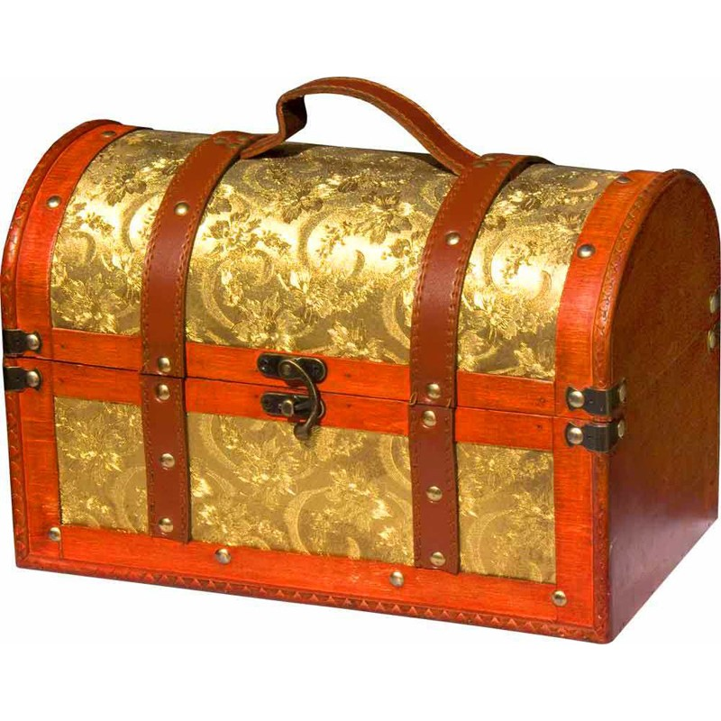
Сюрпризный момент «Чудесный сундучок» «Вот чудесный сундучок, Вам, ребята, он – дружок. Очень хочется узнать, Как, вы, любите играть!»

Slide 6
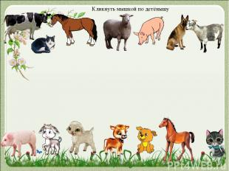
«Чей детеныш?»

Slide 7

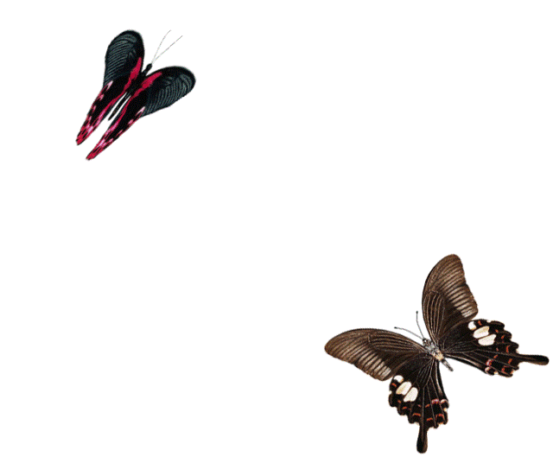
Игры с дидактическим материалом
Дидактическое упражнение «Найди тень»
- Назовите, какие домашние животные перед вами? Подберите тень каждому.

Slide 8
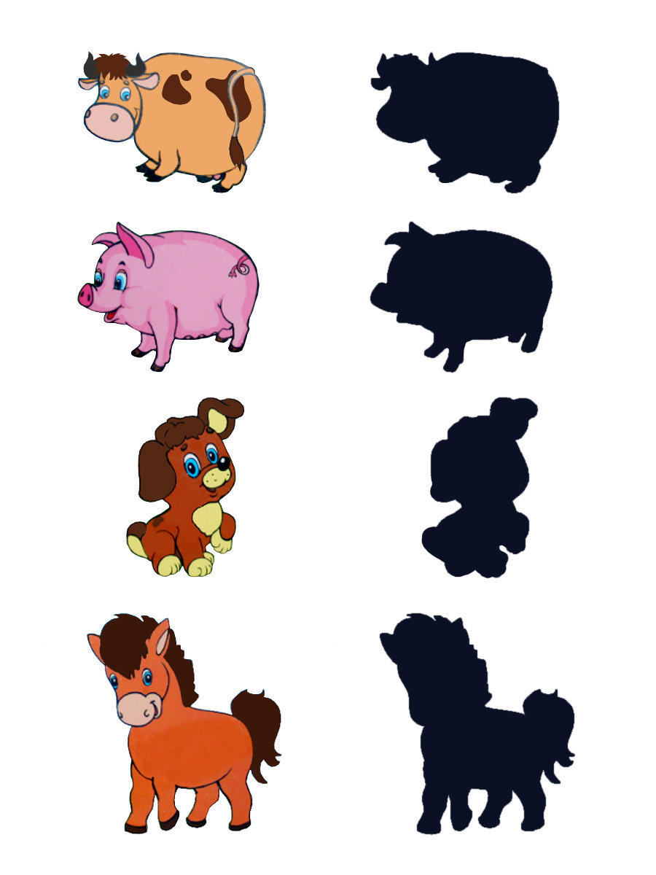


Slide 9

Дидактическая игра «Кто живет на ферме?
Дети опускают руку в чудесный мешочек и по очереди достают игрушки домашних животных, называют их.
Корова
У коровы есть рога И копыта на ногах. Травушку она жует, Деткам молочко дает. - У коровы ребенок называется «теленок». Теленок говорит: «Му-у-у». Скажите так, как говорит теленок.

Slide 10

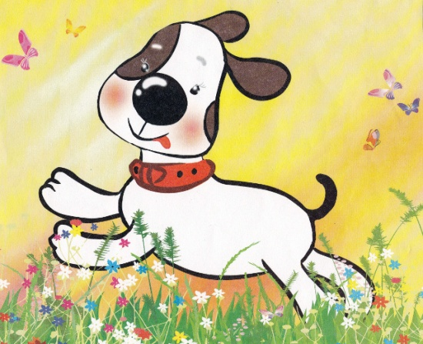
Дидактическая игра «Что умеет лошадь?»
- Вы умеете четко говорить слово «да»? Скажите. А теперь скажите слово «нет». У вас хорошо получилось, значит вы сможете поиграть со мной в интересную игру. Я буду спрашивать вас о том, что умеет лошадь, а вы думайте и отвечайте: если лошадь умеет это делать, говорите «да». А если лошадь не умеет этого делать, говорите «нет».
Лошадь умеет быстро скакать? Лошадь умеет по небу летать? Лошадь умеет травку жевать? Лошадь умеет копытами стучать? Лошадь умеет в игрушки играть? Лошадь умеет громко ржать: иго-го?
Дидактическая игра «Будки для собаки»
Подберите подходящие по цвету крыши и двери собачьим будкам.
-Возьмите в руки картинку-собачку и посадите в будку красного цвета. Собака перебежала в зеленую будку.

Slide 11
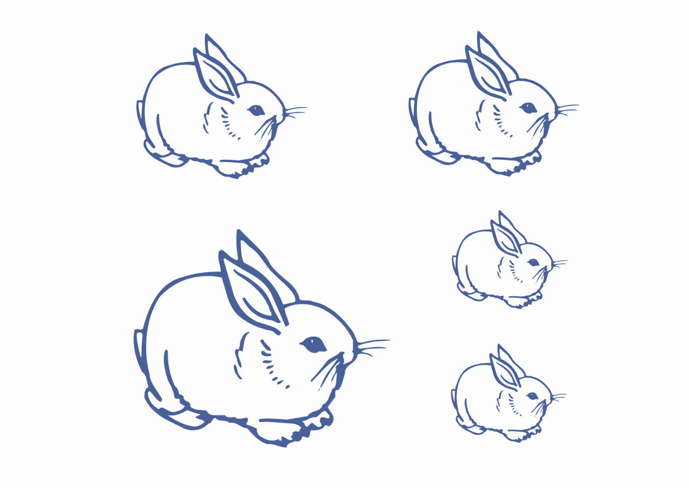
Дидактическая игра «Рассади кроликов»
- Перед вами кролики. Покажите самого большого кролика, самого маленького, двух одинаковых кроликов. Кролики живут в клетках-домиках. Рассадите кроликов в подходящие по размеру клетки.

Slide 12


Slide 13

Игры со строительным материалом
Конструирование «На ферме»
- Разложите геометрические фигуры в соответствующие места на картинке. Куда вы положили круг? Овал? Квадрат? Треугольник? Прямоугольник?

Slide 14
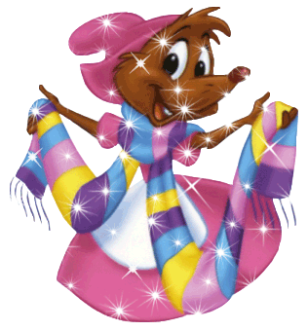

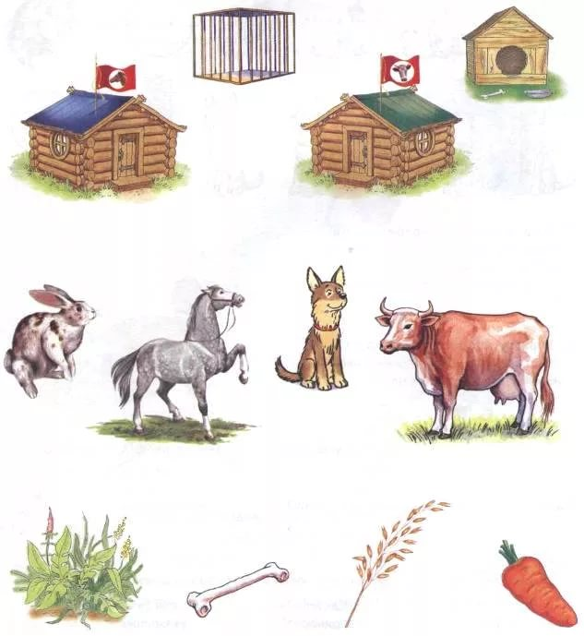
Конструирование «Забор для поросят»
Возьмите бруски и постройте вокруг поросят забор. Вот так.
(Показ взрослого).
Конструирование «Ферма»
Проводится сооружение коллективной постройки «Ферма» и ее обыгрывание.

Slide 15

Развитие движений
Подвижная игра «Карусели»
Дети двигаются по кругу в темпе, соответствующем музыке и словам песни.
Подвижная игра «Вышли дети в садик»
(по стих.Л.Кондратенко)
Цель: уточнить знания о голосах животных, учить действовать по сигналу.
Вышли дети в сад зеленый
Танцевать, танцевать.
Ля-ля! Ля-ля-ля!
Стали гуси удивленно гоготать.(Га-га-га)
Серый конь заржал в конюшне
«Иго-го! Иго-го!»
И корова удивилась:
«Му-му-му!»
Что вы так развеселились?
Не пойму, не пойму!
(дети разбегаются в стороны).

Slide 16

Изобразительная деятельность «На лугу» - Нарисуйте зеленым карандашом траву, синим карандашом нарисуйте воду в озере, наклейте на лугу фигурки домашних животных.

Slide 17

Игра с прищепками «Разноцветные рожки»
Какого цвета у козленка колокольчик, такого же цвета сделайте ему рожки из прищепок. (Затем можно предложить детям поменяться картинками).

Slide 18

Молодцы!

